Slide 1
Развивающие игры
«Игралочка – развивалочка»

Slide 2
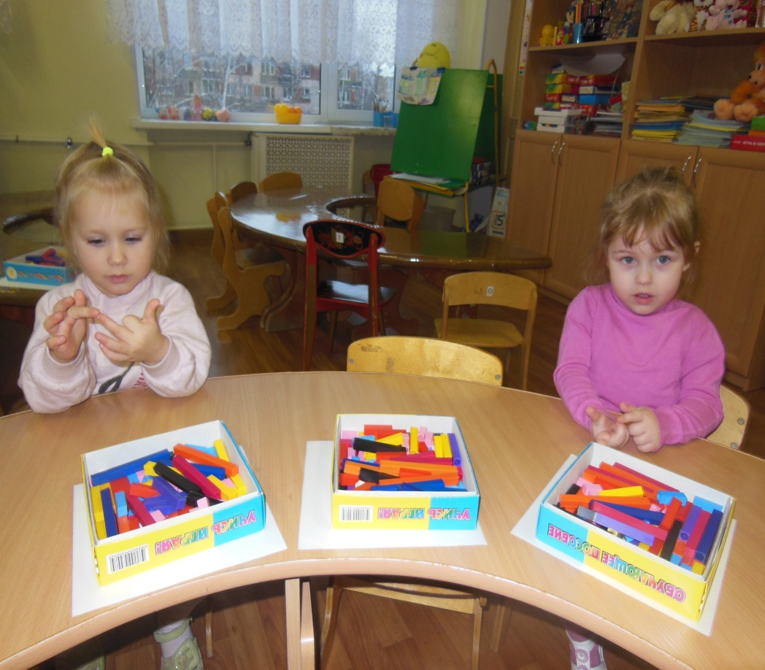
Наши занятия проходят в игровой форме, что вызывает у детей живой интерес; используются сюрпризные моменты. Игры начинаются с пальчиковой гимнастики, что развивает мелкую моторику и способствует развитию речи. Основную часть занятия занимают игры с современными дидактическими пособиями: палочками Кюизенера, блоками Дьенеша, развивающими играми Никитина.

Slide 3
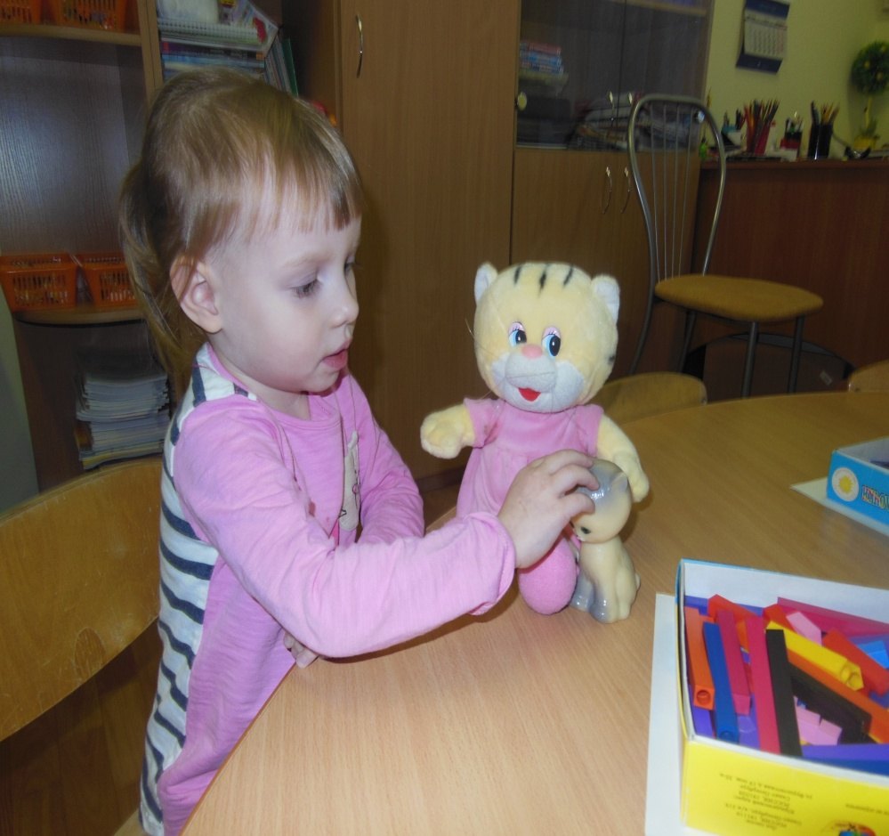
Игры с палочками Кюизенера развивают у детей психические процессы: восприятие, мышление ( анализ, синтез, классификация, сравнение, логические действия, кодирование и декодирование), зрительную и слуховую память, внимание, воображение, речь.

Slide 4
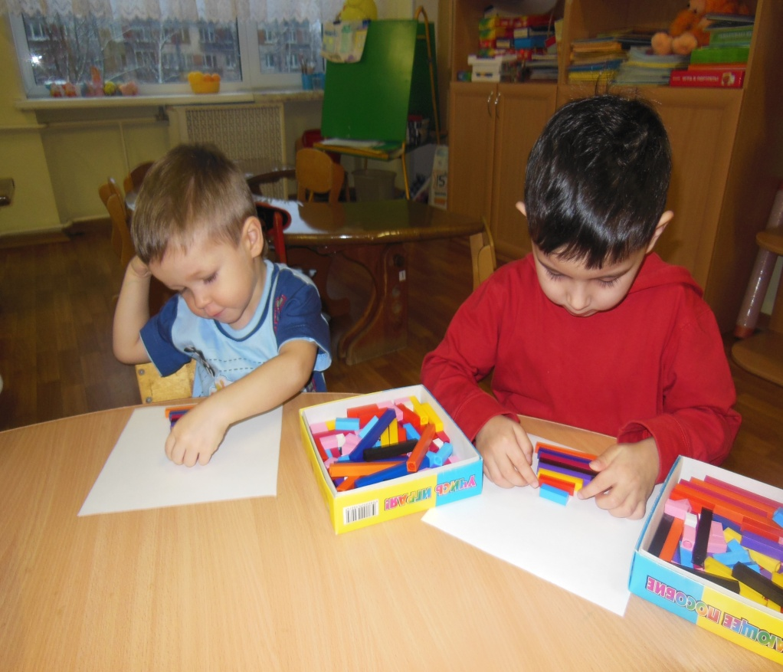
Во время занимательных игр и заданий дети знакомятся с числом, величиной, геометрическими фигурами; упражняются в ориентировке в пространстве.

Slide 5
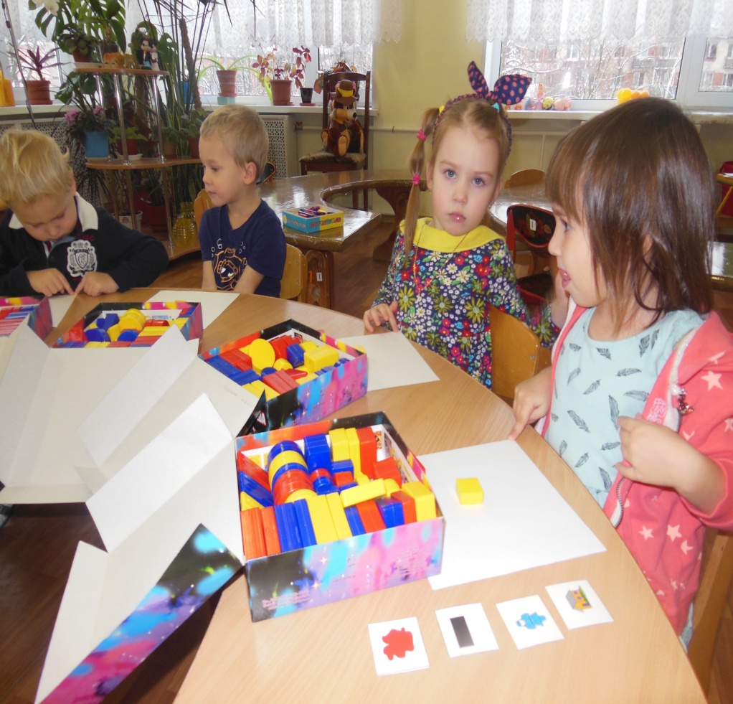
Игры с «Логическими блоками» Дьенеша развивают у детей мыслительные умения
(умение сравнивать, анализировать, классифицировать и т.д.); развивает память, внимание и воображение, творческие способности.

Slide 6
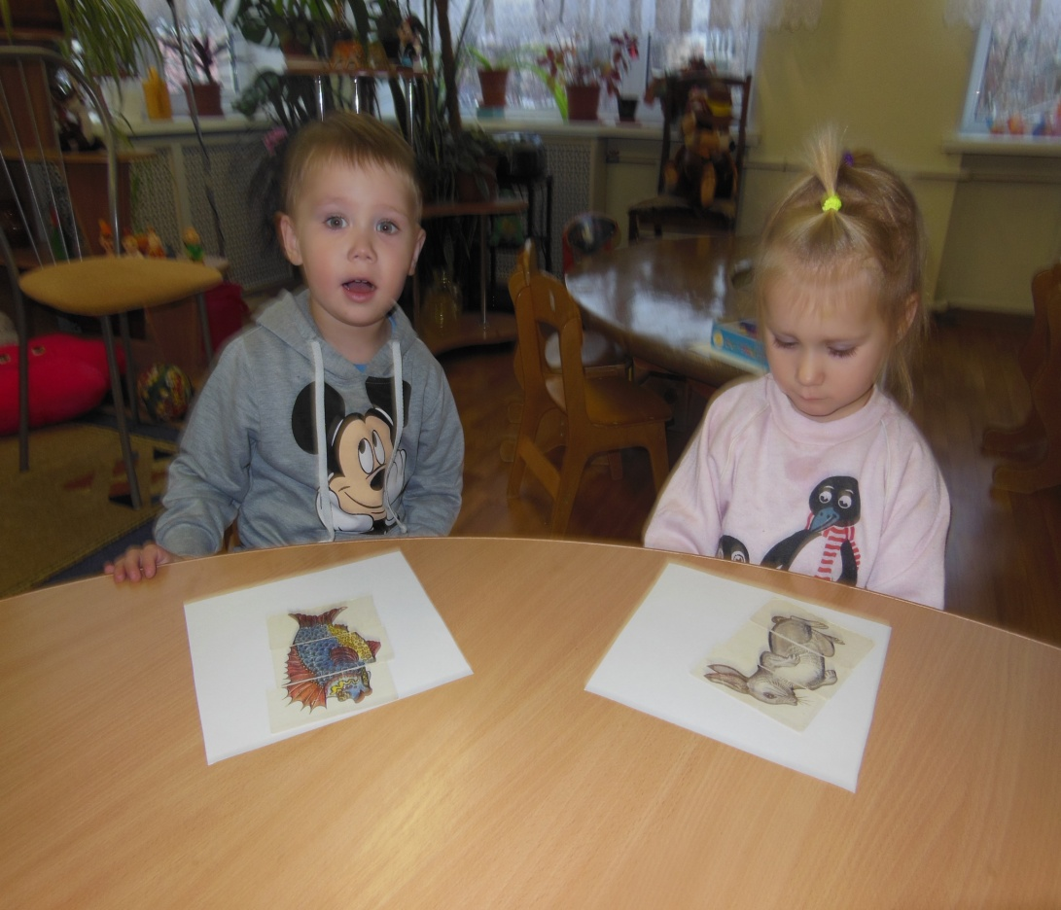
Также на занятиях используются развивающие настольные игры:
«Четвёртый лишний», «Логические таблицы», «Ералаш»,
игры со счётными палочками и другие.

Slide 7
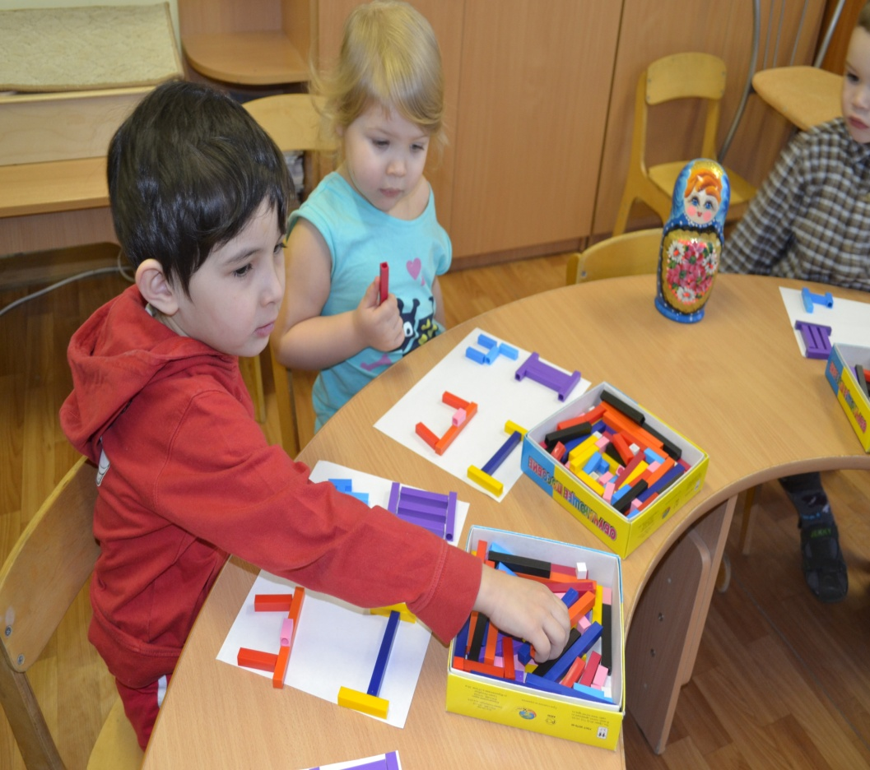
Они способствуют развитию зрительного восприятия, логического мышления , речи, памяти и внимания.

Slide 8
